Slide 1







Notes:
인싸가 되고 싶은 아싸들, ARTSIDER팀의 발표를 맡은 남궁휘입니다.

Slide 2




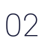

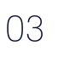


Notes:
목차입니다 저희 기획 의도와 서비스를 소개 한 뒤, 개발 프로세스와 서비스 구조에 대해 간단히 설명하고 저희 서비스의 라이브 시연을 보여드리고 발표 마무리 하겠습니다.

Slide 3

Notes:
첫번째로 기획 의도 입니다.

Slide 4

Notes:
내일이면 이제 기다리던 주말이죠! 주말에는 다들 보통 무엇을 하면서 보내시나요?(약간 텀을 두기)
좀 빠르게 진행

Slide 5


Notes:
저는 주말에 주로 집에서 넷플릭스로 영화를 보는데요.

Slide 6

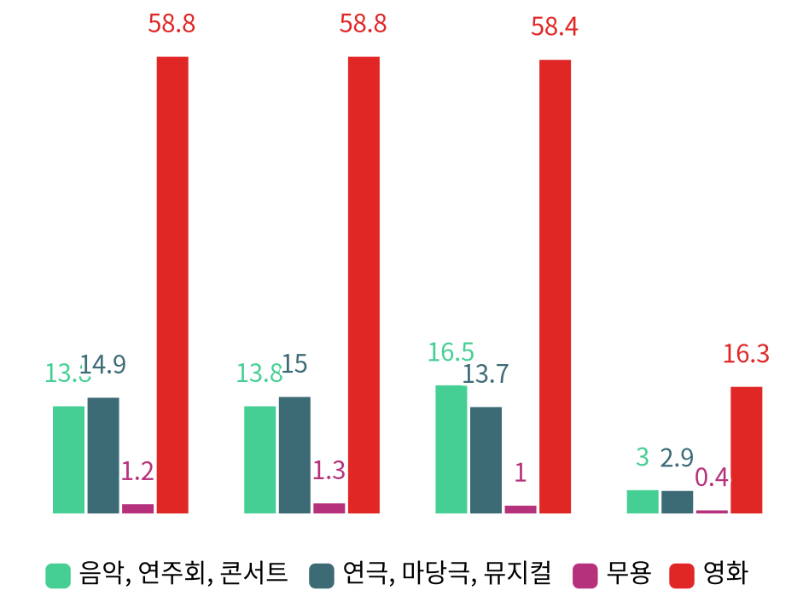


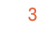




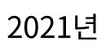
Notes:
다음 문화관람률에 대한 통계자료를 보시면 저처럼 영화를 보는 사람의 비율이 높은 것을 확인할 수 있습니다.
반면에 음악/연주회/콘서트 나 연극/마당극/뮤지컬 을 관람하는 비율은 굉장히 저조한 것을 알 수 있습니다.
그러면 사람들은 왜 뮤지컬, 연극 같은 공연 예술 관람을 하지 않는 것일까요? 단지 영화가 다른 공연 예술 장르에 비해 더 재미있어서 그런 것일까요?

Slide 7

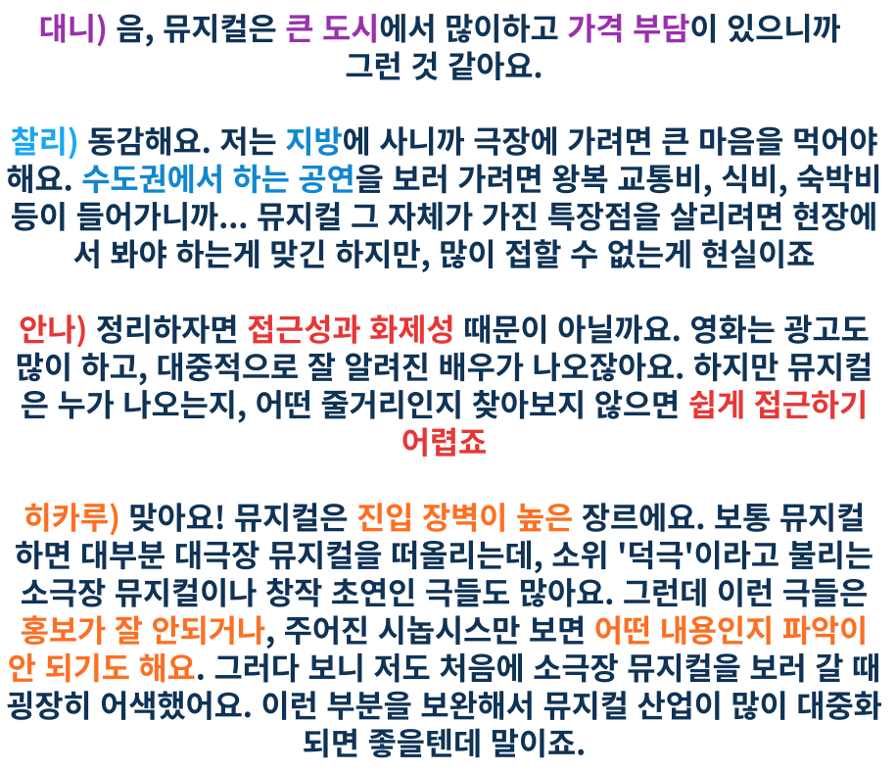








Notes:
아트인사이트의 익명 인터뷰 내용을 가져와봤습니다.
“뮤지컬은 누가 나오는지, 어떤 줄거리인지 찾아보지 않으면 쉽게 접근하기 어렵다” “극들은 홍보가 잘 안되고, 주어진 시놉시스로 내용파악이 어렵다” 라는 의견이 있었습니다.
또한, 다른 자료에서는 공연 비관람 요인으로 낮은 정보 접근성을 주된 요인으로 꼽았습니다.
즉 공연이 무슨 내용인지, 재미가 있는지 등 공연에 대한 정보를 쉽게 알기 어렵다는 사실이 큰 문제였습니다.

Slide 8

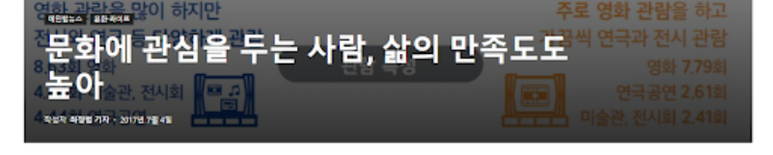
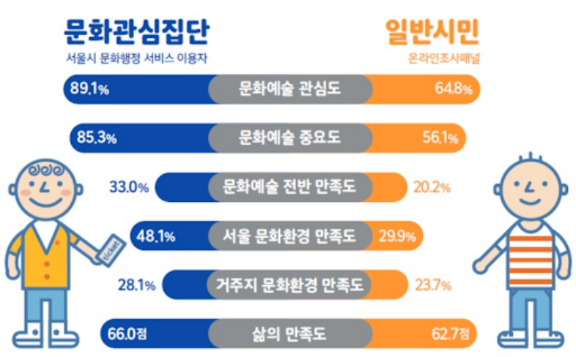
Notes:
한편 저희가 조사를 하다보니 굉장히 재미있는 연구 결과를 발견하게 되었습니다.
문화에 관심이 많은 사람 일 수록 삶의 만족도도 높다라는 실태조사 결과입니다.
2016년 서울시민 문화향유 실태조사에서는 영화 뿐만 아니라 전시, 연극 공연도 자주 관람하는 “문화 관심 집단과” 주로 영화만 관람을 하고 가끔씩 연극과 전시를 보는 “일반 시민”을 대상으로 설문을 진행 했는데요.
조사 결과, 문화에 관심이 높은 집단이 그렇지 않은 집단보다 문화 예술에 대한 만족도가 높고 삶의 만족도가 더 높다는 결과가 나왔습니다.
이러한 조사결과를 바탕으로 저희는 공연예술에 대한 관심이 공연 예술 만족도와 더불어 삶의 만족도에 적지 않은 영향을 끼친다는 사실을 알 수 있었습니다.

Slide 9



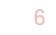


Notes:
그래서 저희는 공연 예술 관람에 대한 접근성을 높이자는 목적 의식을 가지고 다음과 같이 목표 및 타겟을 설정하였습니다.
우선 “사용자 특성 및 성향에 맞는 공연”을 추천하고, “공연의 특성을 한 눈에 파악”하기 쉽도록 정보를 제공하는 것을 프로젝트의 목표로 정하였습니다..
그리고 저희 서비스의 주요 타겟층으로는 “나만의 공연을 추천받고 싶은 사용자”, “공연 분위기를 한눈에 확인하고 싶은 사용자”,
“공연 관람을 몇 번 해보지 않았으나 공연 관람을 하고 싶은 초심자”로 정리하였습니다.

Slide 11


Notes:
공연계의 아웃사이더를 위한 공연 추천 서비스
ARTSIDER를 여러분께 소개합니다.

Slide 12

Notes:
서비스 소개입니다.

Slide 13






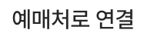
Notes:
저희 서비스는 사용자가 맞춤 공연을 추천 받고,
쉽게 공연 상세보기로 공연의 정보를 획득하고,
바로 예매처로 연결되어 공연을 예매할 수 있도록 합니다.

Slide 14
















Notes:
저희가 구현하려고 한 기능이 좀 많은데요. 하나 하나 빠르게 소개 해보도록 하겠습니다..
첫 번째 기능은 공연 별 선호도를 예측하는 것 입니다. 유저에게 특정 공연과 내가 얼마나 맞을지, 선호 확률을 예측해서 제공합니다. /
두 번째 기능은 유저간 선호도를 기반한 추천 서비스를 제공하는 것 입니다. 유저가 작성한 리뷰의 평점을 바탕으로, 사용자 간의 유사도 분석을 통해 공연을 추천합니다. /
세 번째 기능은 데이터 시각화에 대한 기능입니다. 저희는 리뷰로 남긴 별점을 그래프로 확인 할 수 있고 선호 하는 태그를 워드 클라우드 형태로 제공해 쉽게 확인 할 수 있게 도와줍니다.
네 번째 기능은 리뷰 내용을 형태소에 맞게 분석하고 단어를 선별하여 미리 구축한 사전을 기반으로 공연별로 태깅하고, 태그 를 기반으로 공연 간 유사도를 계산하여 연관 공연을 추천합니다. /
다섯 번째 기능은 태그를 바탕으로 조회한 공연과 유사한 공연을 추천합니다.
여섯 번째 기능은 KAKAO MAP API를 활용하여 공연을 상영하는 공연장을 기준으로 주변에 있는 음식점이나 카페, 문화시설의 정보를 제공하는 기능입니다.

Slide 15


Slide 16



















Notes:
협업 도구에 대해서 슥 하고 넘어가기
지라 -> MM 연결해서 사용, Agile 하게 프로젝트 진행
어케 사용했는지도
플젝동안 어떻게 소통을 하고 했다
월요일 마다 그 주의 일정을 미리 계획하고 이행, 수정
디스코드 주로 사용

Slide 17
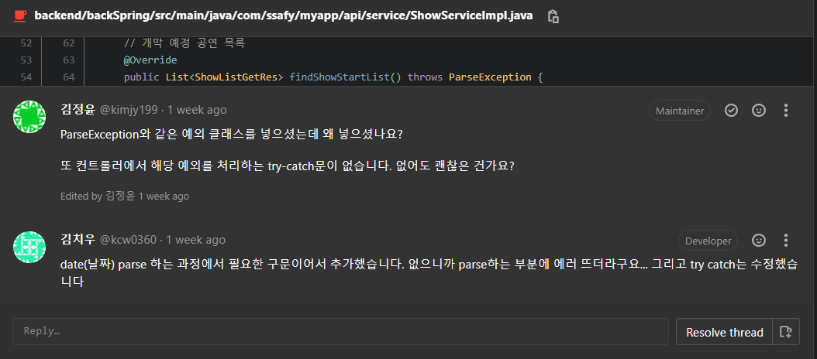
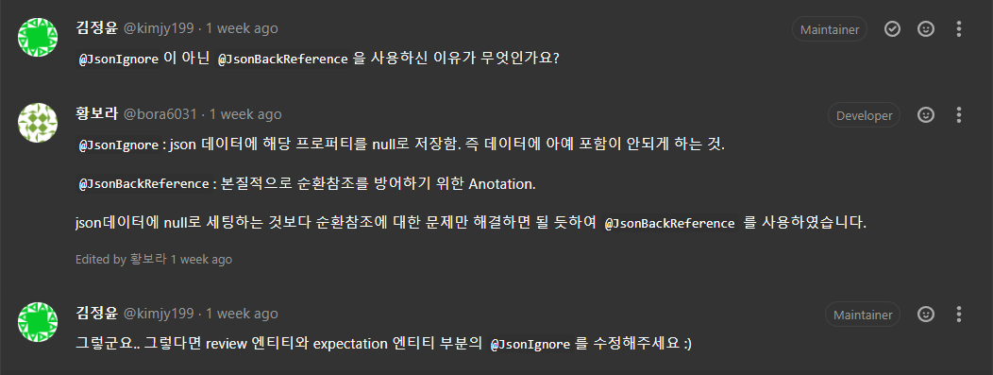
Notes:
Develop 깃에 머지를 진행하기 전에 코드 리뷰를 진행하고 진행 상황이 반영 되면 머지 하는 방식을 사용했습니다.

Slide 18
Notes:
데이터 분석을 기능으로 나누어서 2인 1팀으로 나누어서 기능별로 구현을 맡아 효율적으로 업무를 진행했습니다.

Slide 19



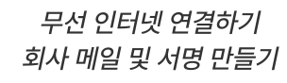







Notes:
6가지 주요 기능 중 리뷰 태그 기반 추천의 개발 프로세스를 설명드리겠습니다.
사용자가 작성한 모든 사용자 리뷰 내용 수집, 형태소 분석, 사전에 작업한 사전과 비교해 키워드 선별 하여 사용자에 적합한 추천목록 추출하여 추천 완료 하는 방식으로 진행됩니다.

Slide 20

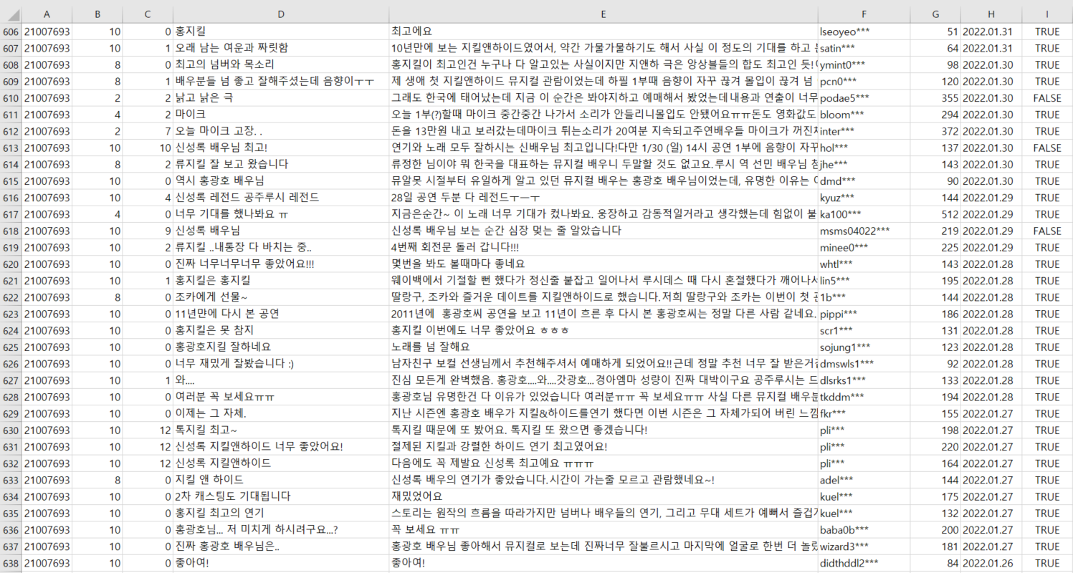












신난다
Notes:
이와 같이 사용자 리뷰를 크롤링해서 수집한 리뷰 내용을 형태소 분석하여
키워드 선별 하여 사용자에 적합한 추천목록 추출하여 추천 완료 하는 방식으로 진행됩니다.

Slide 21







Notes:
저희는 공연 별 선호도를 예측하기 위해 KNN 알고리즘을 선정하였습니다. 먼저 사용자 리뷰 정보를 수집 합니다. KNN 알고리즘의 특성이 K값의 크기에 따라 추천 항목의 정확도가 달라지는 것 이기때문에 가장 적합한 한 K(주변의 유사한 항목 몇 개를 가져올 것인가)값을 선정합니다. K명의 유사한 사용자의 평균평점으로 예상 평점을 계산합니다. 그리고 평점을 공연을 좋아 할 확률로 환산하여 보여줍니다.

Slide 22

Notes:
서비스 구조에 대한 설명입니다.

Slide 23
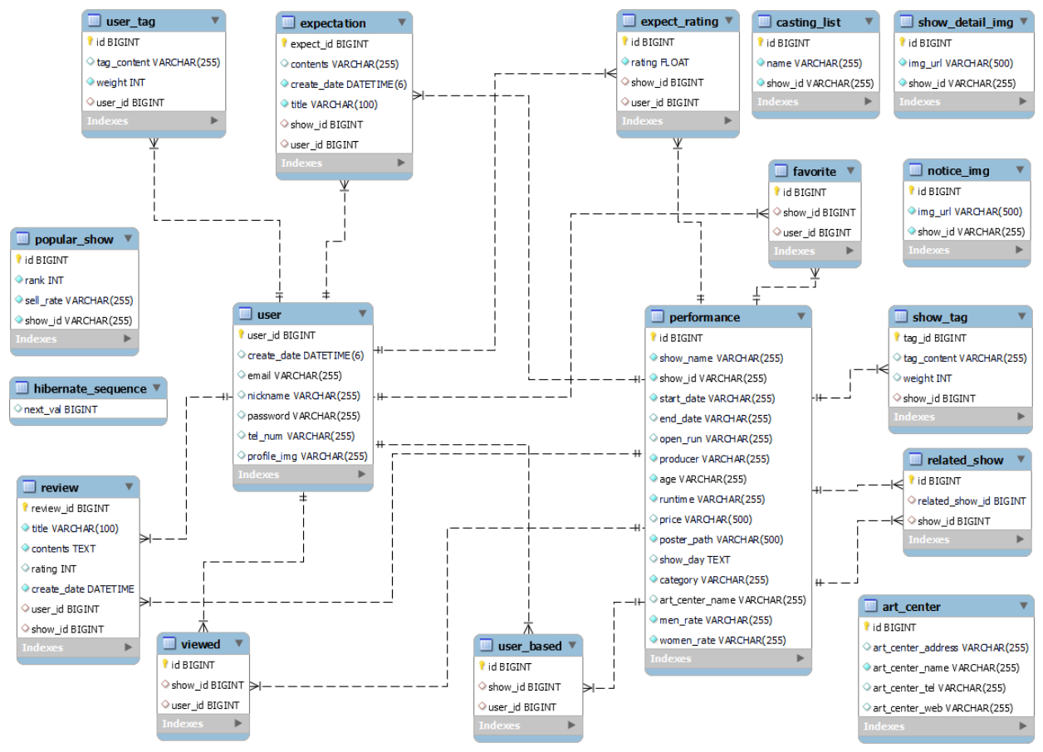
ERD
Notes:
ERD 이렇게 작성했습니다.

Slide 24















Notes:
(다음으로 서비스 구조를 보겠습니다.)서비스 구조는 다음과 같습니다. docker를 활용하고 , jenkins를 사용한 서버 자동화를 구축하였으며, Frontend에서는 vue2를 사용하고 backend에서는 springboot를 사용하며/ FastAPI를 활용하여 데이터를 수집하고 db 구축은 mysql을 사용합니다. FAST API 구현 속도가 빠르고, 가볍다. 단순하게 Django에서 프레임워크로 프론트와 통신하는 것 보다 빠르게 구현할 수 있어서 FAST API를 사용하게 되었습니다.

Slide 25

Notes:
시연을 시작하겠습니다. (첫화면 진입) 아트사이더는 사용자 맞춤 추천 서비스이기 때문에 로그인을 진행해야만 이용할 수 있습니다. 저희는 처음 가입하는 회원을 위한 서비스도 준비되어 있습니다. 시연의 편의를 위해 미리 가입해놓은 테스트 계정으로 로그인 후 시연 진행하겠습니다. (로그인을 한다) 로그인을 진행하면 아트사이더의 첫화면이 여러분들을 기다리고 있습니다. 처음 가입을 하신 분들은 맞춤추천을 제공하기위해 관심공연을 추가하도록 하는 창이 나옵니다. 만약 맘에 드는 공연이 없다면 새로고침을 눌러서 추천 받는 공연 목록을 갱신 할 수도 있습니다. 빙글빙글 돌아가는 공연 포스터들을 보니 벌써 공연을 보러가고 싶지 않으신가요? 여기 이 포스터들은 사용자 맞춤 공연 추천 목록들로 구성되어있습니다. 신규 유저에 대한 시연은 여기까지 보여드리고, 다음엔 기존 유저에 대한 시연을 보여드리겠습니다.(스크롤 후 더보기 클릭)화면을 스크롤한 후 밑에 더보기를 클릭하면 모든 카테고리별 인기공연과, 상연 마감일이 가장 오늘과 가까운 곧 상연마감 공연, 상연시작일이 가장 오늘과 가까운 상영 예정 공연을 제공합니다. (위의 네비바 카테고리 클릭) 아트사이더에서는 이렇게 공연 뿐만 아니라 뮤지컬, 연극 등 각각의 카테고리별 공연 추천 목록또한 제공합니다. (뮤지컬 클릭) 뮤지컬 카테고리를 보면 뮤지컬의 인기순위, 상영마감, 상영예정작 등의 추천 항목이 제공되는것을 볼 수 있습니다. 이렇게 추천 작들을 보다보니 ooo공연이 궁금해 지네요. 한번 클릭해서 접속해 보겠습니다 (ooo공연 접속) 이렇게 공연 상세보기 페이지에 들어오면 공연에 대한 정보를 쉽게 보실 수 있습니다. 우측상단에는 여러분이 작성해주시는 리뷰의 평점 결과에 따라 KNN알고리즘을 활용해 계산된 공연을 좋아할 확률이 제공됩니다. 화면의 오른쪽에는 리뷰에서의 태그 분석으로 가장 이공연과 리뷰 결과가 유사한 다른 공연목록을 제공합니다. (관람 후기 클릭) 공연을 보고난 후에 관람 후기를 작성할 수 있는 관람후기또한 구현이 되어있고 이를 작성하게 되면 이를 기반으로 더욱더 맞춤 추천을 제공할 수 있게됩니다. (기대평 클릭) 또한 공연을 보기전 두근두근 설레는 마음을 기대평에 남길수도 있습니다. (공연장 위치 클릭) 공연을 보러가기전 공연장이 어디에 위치해있는지도 지도로 쉽게 확인할 수 있는데요 여러분들 데이트, 나들이로 공연을 보러가는 특별한날 주변에서 또 즐길거리가 없을까 찾아보려면 귀찮으시죠? 아트사이더는 주변 문화시설, 음식점, 카페 등의 정보를 제공합니다. 여기 괜찮을것 같은데? 싶으면 검색할 필요 없이 위의 이름을 클릭하면 카카오맵에서 제공되는 장소정보를 확인하실 수 있습니다. 이렇게 공연주변정보까지 다 살펴보니 너무 나랑 잘맞는 공연인것 같다 하시면 예매하러가기 버튼을 통해 바로 예매하러 가실 수 있습니다 (예매하러 가기 클릭) 이렇게 인터파크티켓에서 바로 예매하실 수 있습니다. (마이페이지 화면) (공연보관함) 이렇게 여러 추천항목들을 보고나니까 내 어떤 정보들로 추천이 될까 궁금하시죠? 마이페이지에서는 사용자의 공연 추천에서 활용되는 정보를 시각화하여 제공합니다. 사용자가 관심을 가지는 공연정보를 보여주고 이를 활용하여 선호태그를 선정하고, 이 선호태그를 마이페이지에서 볼 수 있습니다. 지금 사용자의 경우 000,000,000등의 선호태그가 지정되어있는 것을 볼 수 있습니다. 공연 보관함에서는 내가 관심공연으로 선택한 항목들을 볼 수 있고, 내가 조회한 콘텐츠 목록 또한 볼 수 있습니다. (리뷰 보관함) 리뷰 보관함에서는 내가 작성한 리뷰들을 볼 수 있고, 리뷰시에 남긴 별점 분포와, 관심공연의 태그들을 태그맵이라는 워드클라우드로 형태로 제공하여 어떤 태그가 가장 많이 분포되어있는지 한눈에 확인할 수 있습니다. 이렇게 아트사이더 시연을 마치도록 하겠습니다 . <시간 대략 4-5분 느리게 말하면 6분도 가능>

Slide 26







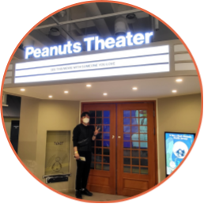




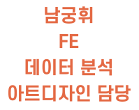






Notes:
팀 소개를 하겠습니다. 저희 팀은 다행히도 6명 중 한 분의 이탈도 없이 프로젝트를 끝까지 마치게 되었습니다. 저희 팀장 정윤님이 배포를 맡아 주셨습니다. 프론트 팀에는 파트장 김순요, 한승훈, 남궁휘
백엔드 팀에 파트장 황보라 김치우 김정윤님으로 이루어져 있습니다. 데이터 분석 파트장 김정윤님 부파트장 승훈님 보라님 프로젝트 진행이 원활하게 될 수 있도록 했습니다.

Slide 27
Notes:
공연계의 아웃사이더를 위한 공연 추천 서비스
ARTSIDER를 여러분께 소개합니다.

Slide 28









Notes:
감사합니다

